Slide 1
ナカジ‘ｓ Cafe

Slide 2
ターゲット
通勤、通学中の急いでいる人
散歩中の老人
幼い子供がいて、ゆっくりできない親御さん

Slide 3
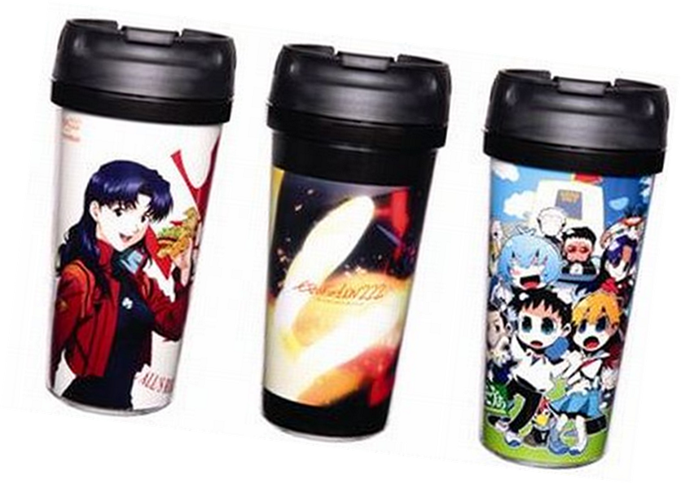
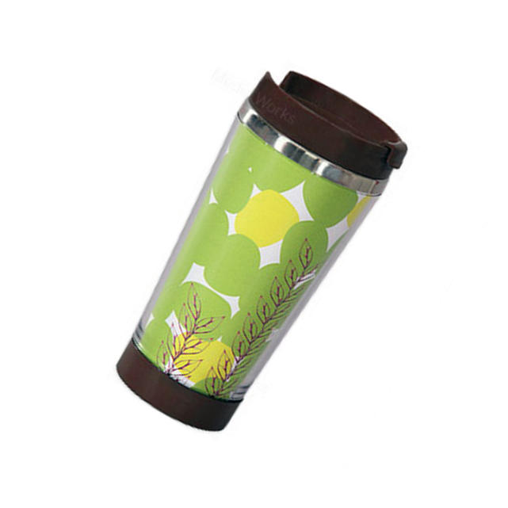
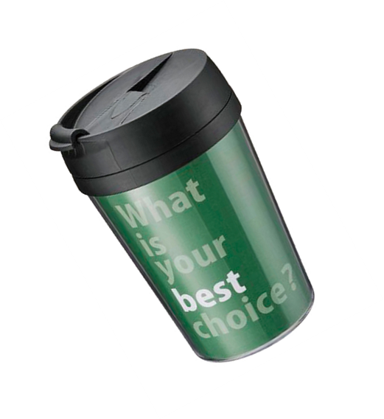
タンブラー

Slide 4
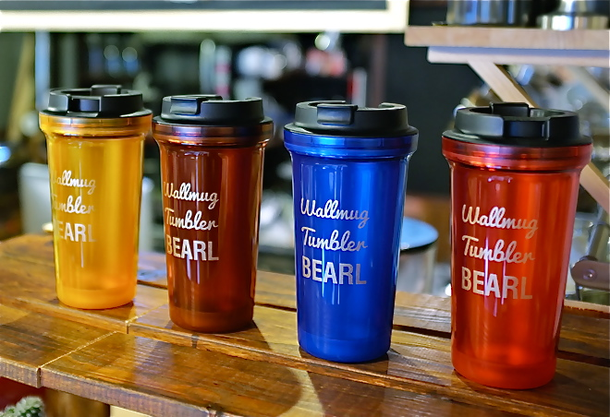
タンブラーの利用するメリット
タンブラーにすることで持ち帰り専用にして、店舗自体も大きくせずに済み、従業員を減らすことで経費削減が出来る。

Slide 5
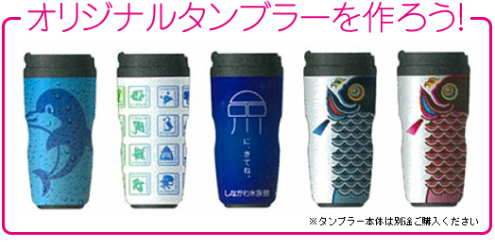
オリジナル！！！
柄のないタンブラーを販売し、自分でタンブラーのデザインを考えてもらい、オリジナルのタンブラーを作ってもらう。

